Slide 1
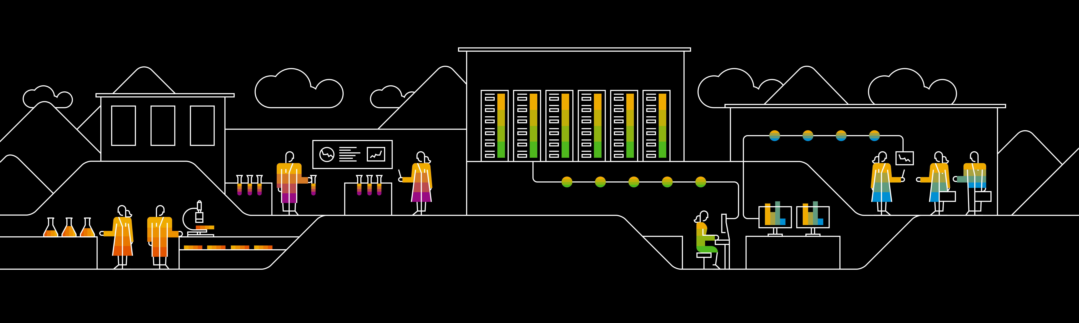
Verteilte Systeme: Portfolioprüfung Lamporttime
Jost-Tomke Müller, Nathalie Möck, Babett Müller, Mathis Neunzig
July 29, 2022

Slide 2
Agenda
Aufgabe A
Hausarbeit über Erlang und Verteilte Entwicklung
Gliederung der Hausarbeit
Aufgabe B
Code
Auswertung
Aufgabe C
Code
Auswertung
Aufgabe D
Idee
Code
Auswertung
Aufteilung

Slide 3
Aufgabe A
Aufgabe A:
Installieren Sie den Erlang-Compiler und ggf. eine geeignete Entwicklungsumgebung. Arbeiten Sie sich in die Grundlagen der Programmiersprache ein und machen Sie sich mit Aktoren und der verteilten Programmierung vertraut. Verwenden Sie hierfur insbesondere die auf erlang.org bereitgestellten Unterlagen. Schreiben Sie ein vier- bis funfseitiges Summary hierzu. Vergessen Sie nicht, verwendete Quellen anzugeben.
Hausarbeit
Siehe .zip-Verzeichnis
Grundlagen Erlang
Grundlagen Verteilte Entwicklung
Gliederung
Einleitung
Aktoren & Verteilte Programmierung
Erlang
Grundlagen
Die Rolle in Verteilter Programmierung
Vorteile
Nachteile

Slide 4
Aufgabe B
Aufgabe B:
Bringen Sie das Programm (s. Anhang) zum Laufen. Welche Ausgabe wird erzeugt? Beschreiben Sie detailliert, wie das Programm funktioniert.
Grundidee des Programms
4 Worker
1 Logger
Worker senden und empfangen Nachrichten an bzw. von einem anderen
Logger loggt die jeweiligen Nachichten

Slide 5
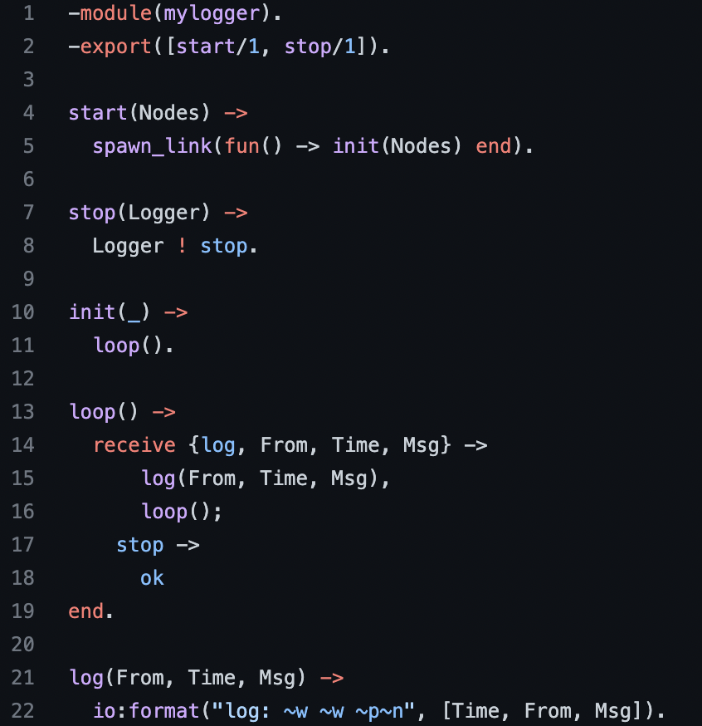
Aufgabe B

Slide 6
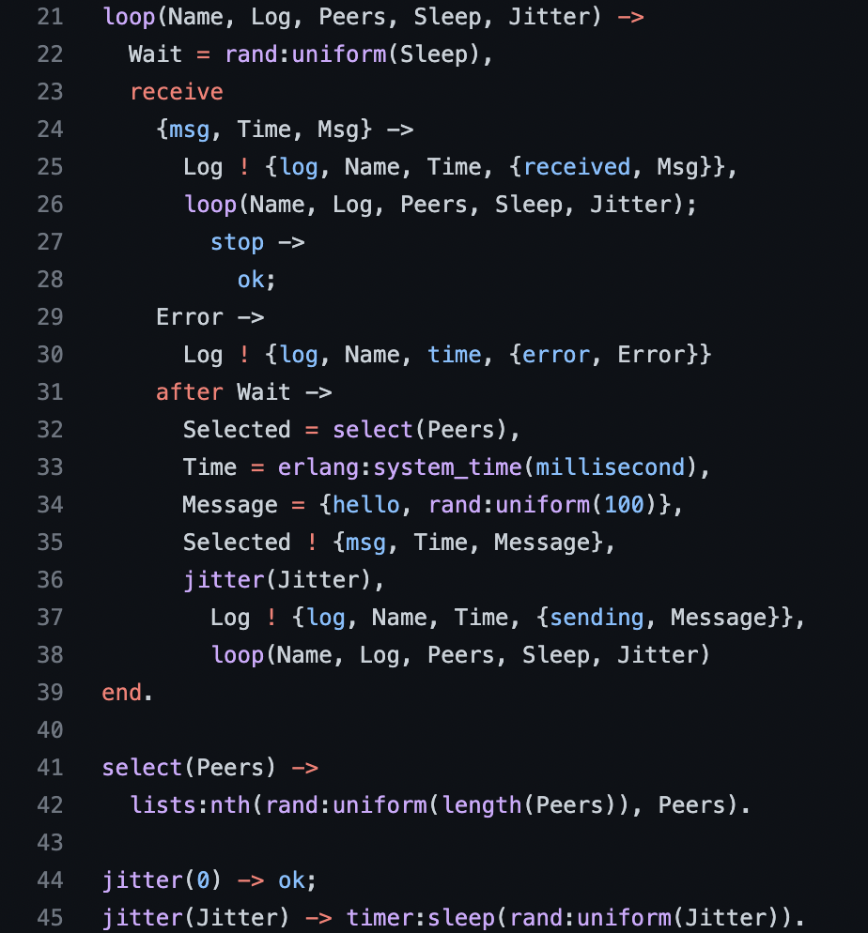
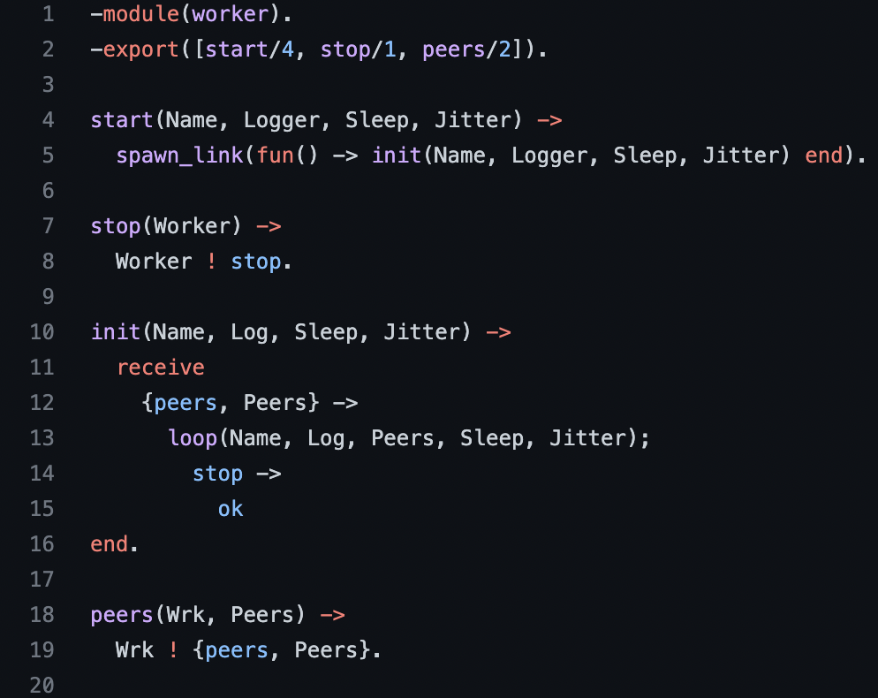
Aufgabe B

Slide 7
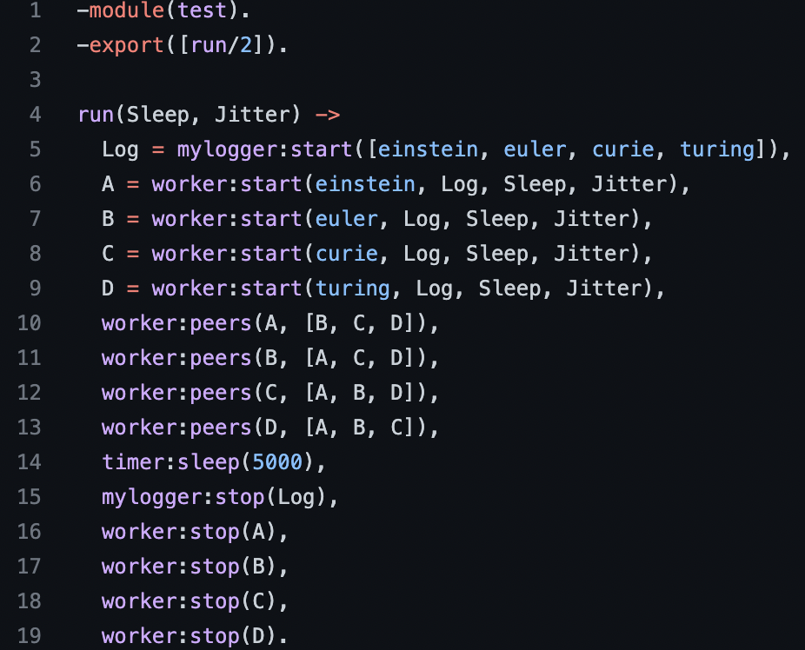
Aufgabe B

Slide 8
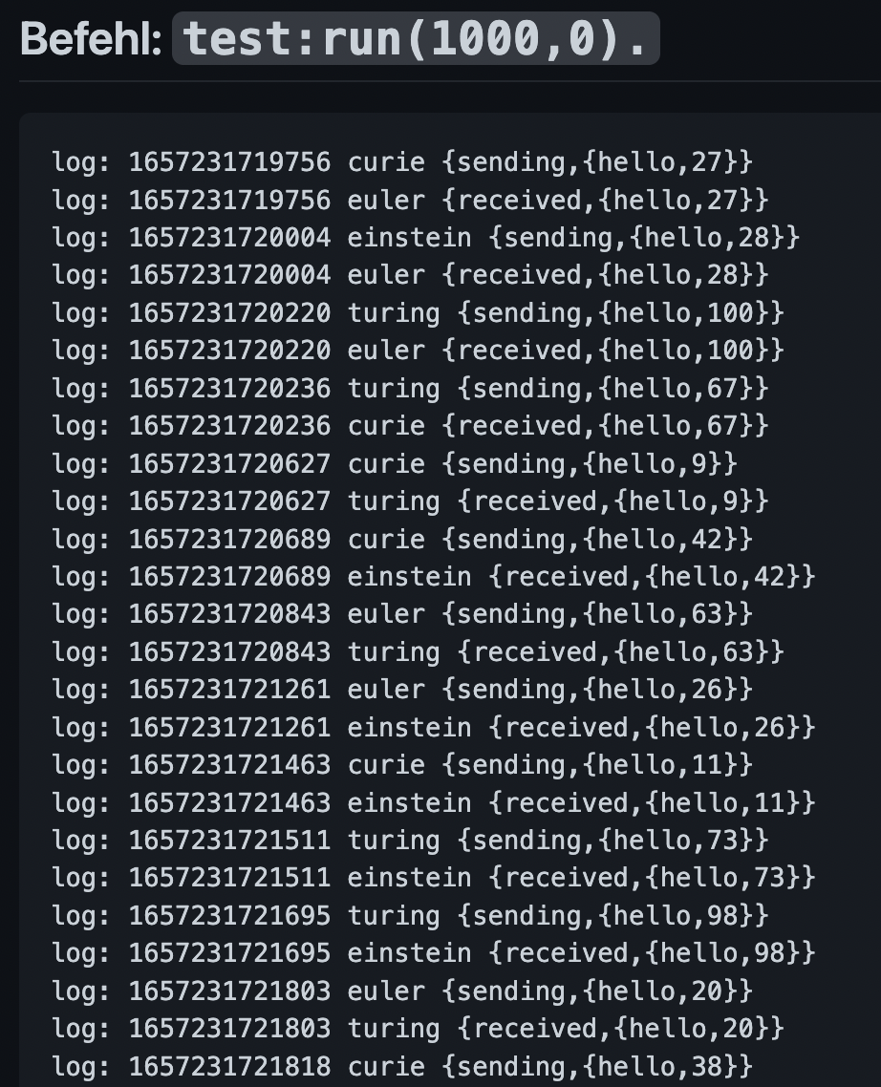
Aufgabe B

Slide 9
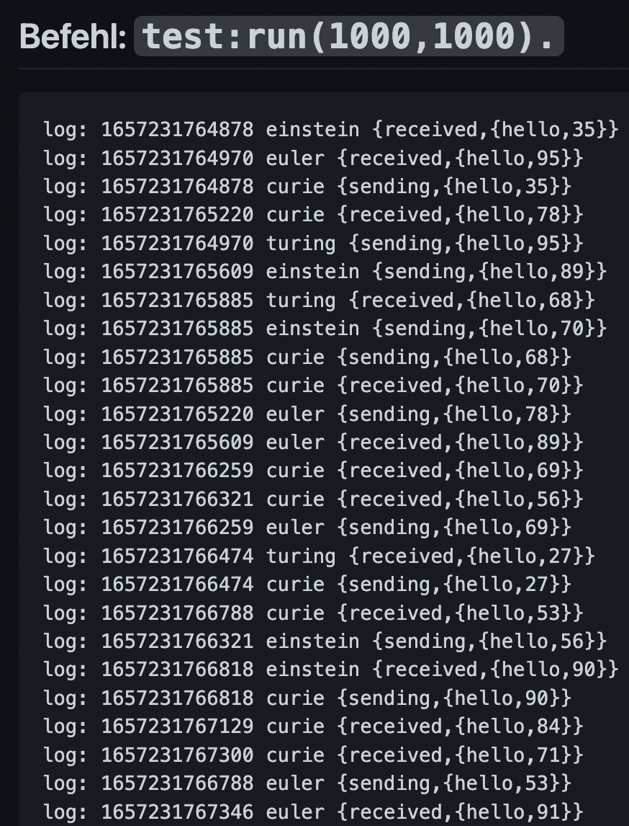
Aufgabe B

Slide 10
Aufgabe C
Aufgabe C:
Erweitern Sie das Programm um Lamport-Uhren. Implementieren Sie für die Lamport’schen Zeitstempel ein Modul lamporttime. Senden Sie die Timestamps an den Logger mit, der sie mit ausgibt. Experimentieren Sie mit unterschiedlichen Werten fur den Jitter. Welche Probleme mit der Reihenfolge der Ausgabe zeigen sich? Fügen Sie Ihrem Programmcode eine Beschreibung bei.
Grundidee des Programms
4 Worker
1 Logger
Worker senden und empfangen Nachrichten an bzw. von einem anderen
Logger loggt die jeweiligen Nachichten, jedoch mit einem Lamport-Zeitstempel

Slide 11
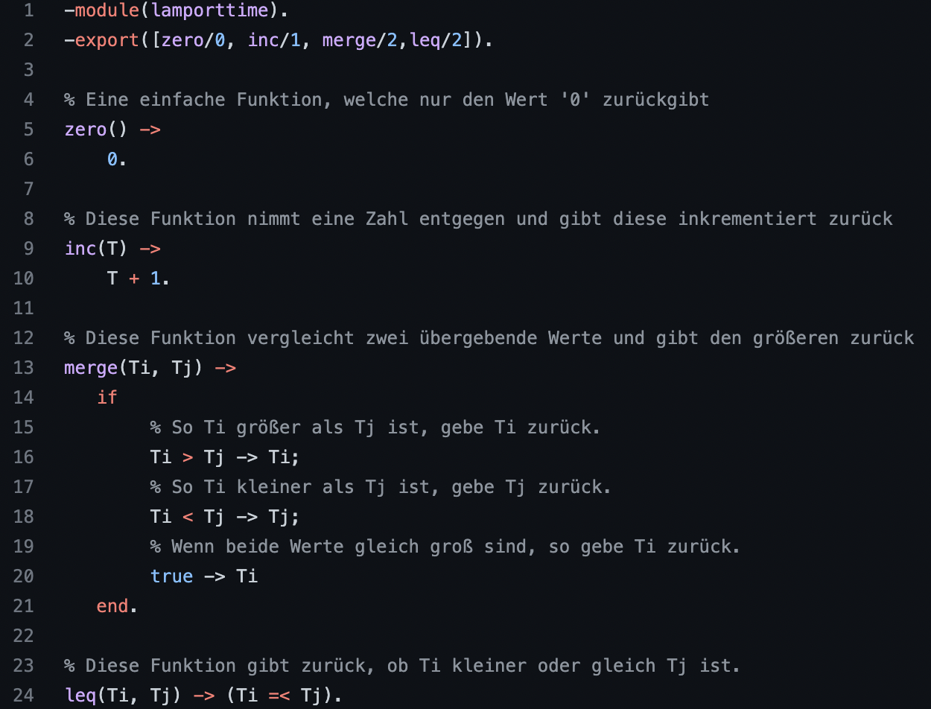
Aufgabe C

Slide 12
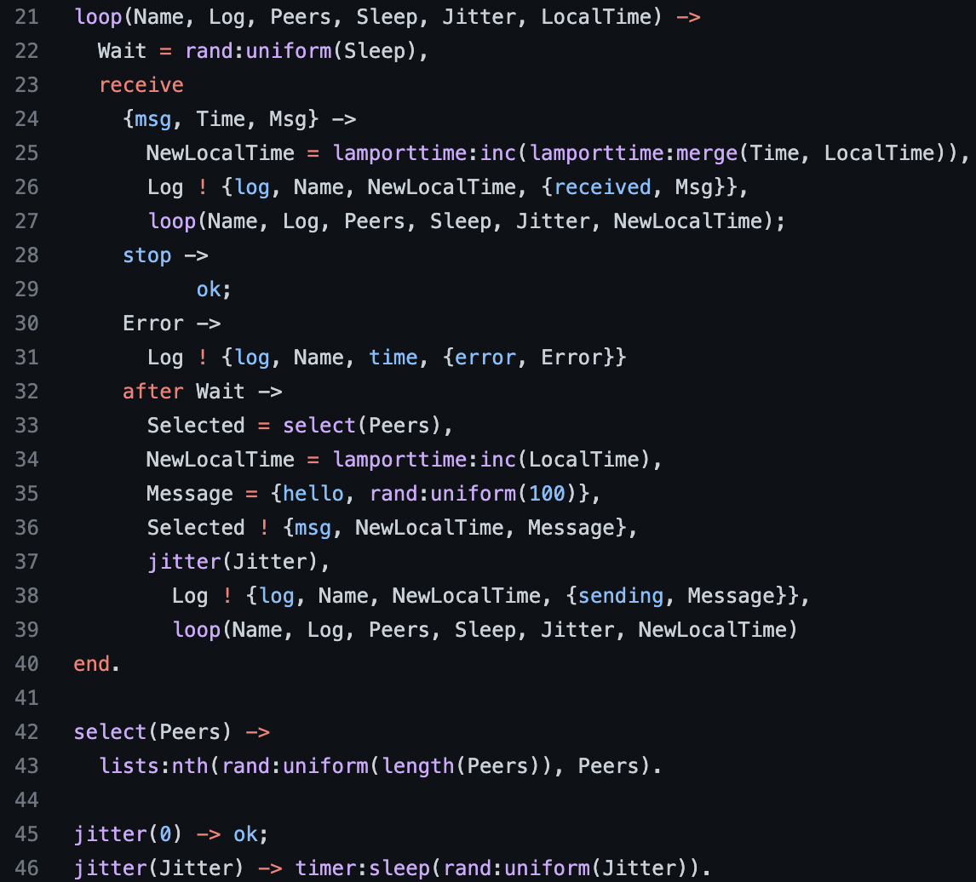
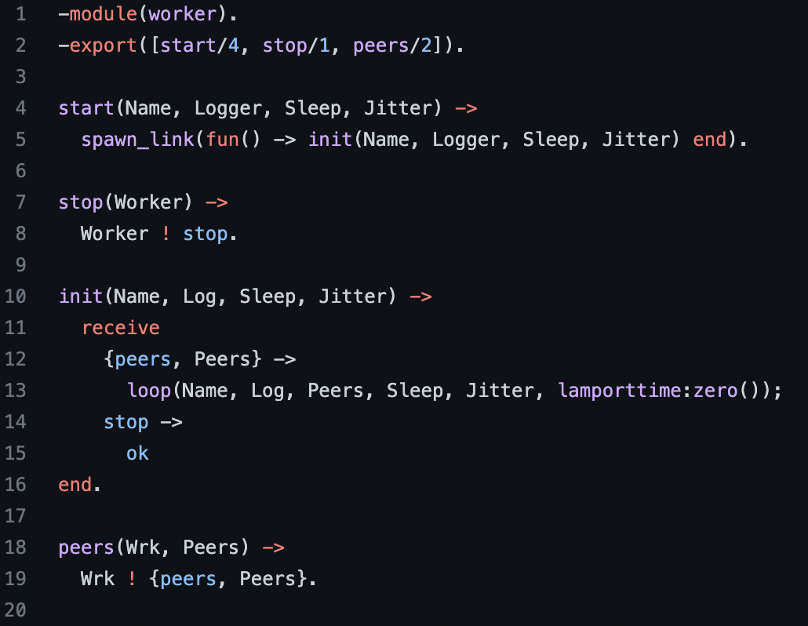
Aufgabe C

Slide 13
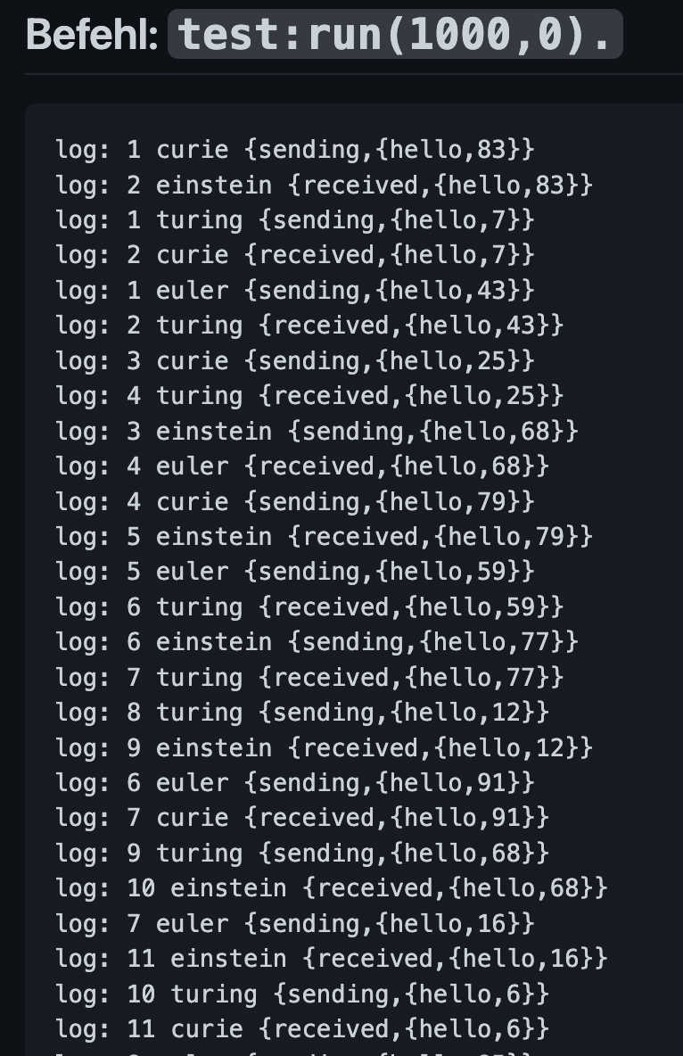
Aufgabe C

Slide 14
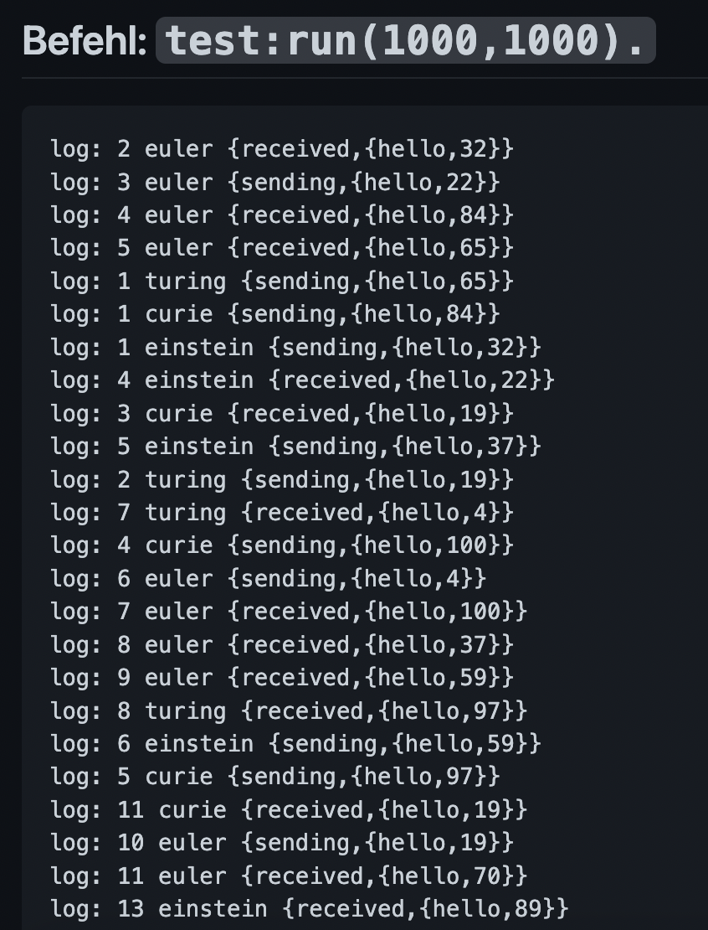
Aufgabe C

Slide 15
Aufgabe D
Aufgabe D:
Ändern Sie nun den Logger und das Modul lamporttime so ab, dass die Reihenfolgeprobleme (unabhängig vom Jitter) nicht mehr auftreten. Erweitern Sie insbesondere den Logger hierzu um eine Message-Queue, welche die eingehenden Messages vor dem Ausgeben genau solange zuruckbehält, bis es sicher ist, dass die korrekte Reihenfolge eingehalten warden kann. Überlegen Sie zunächst, wie sich das erreichen lässt. Beschreiben Sie Ihre Idee und bewerten Sie Ihre Lösung!
Grundidee des Programms
4 Worker
1 Logger
Worker senden und empfangen Nachrichten an bzw. von einem anderen
Logger loggt die jeweiligen Nachichten, jedoch mit einem Lamport-Zeitstempel
Die Logs warden sortiert und erst ausgegeben, wenn die Reihenfolge stimmt

Slide 16
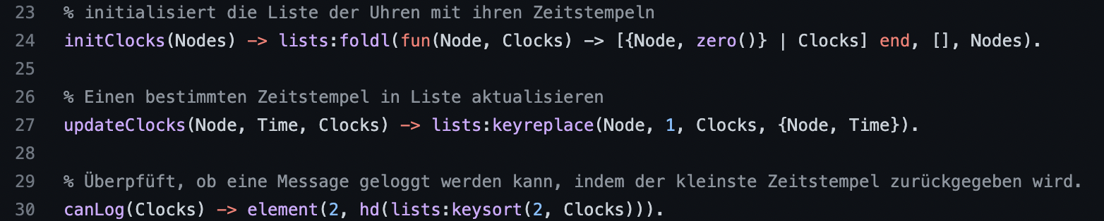
Aufgabe D

Slide 17
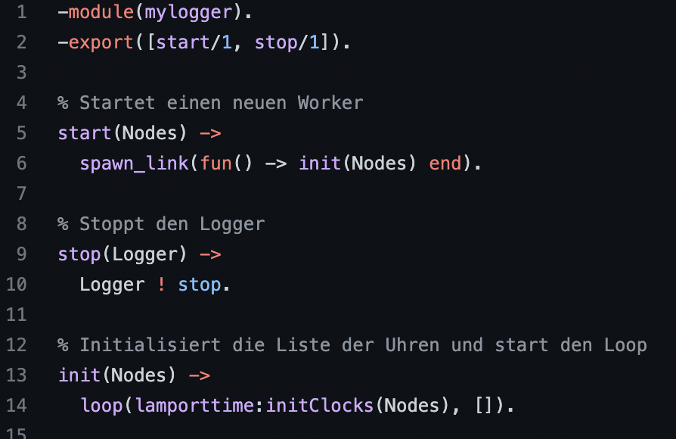
Aufgabe D

Slide 18
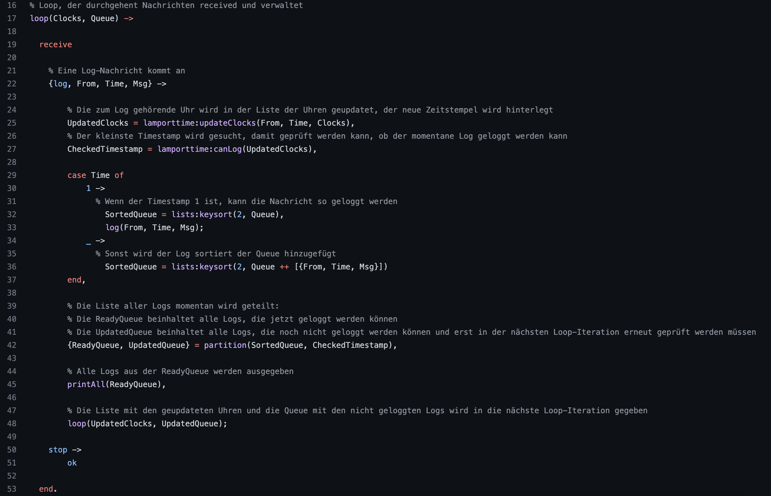
Aufgabe D

Slide 19
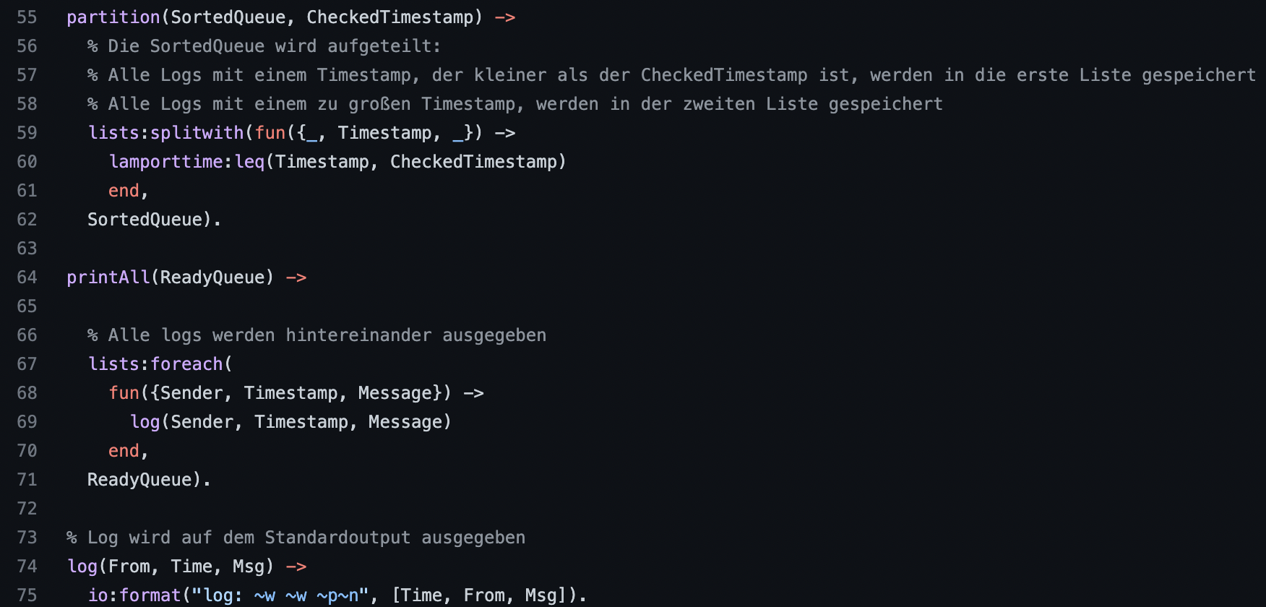
Aufgabe D

Slide 20
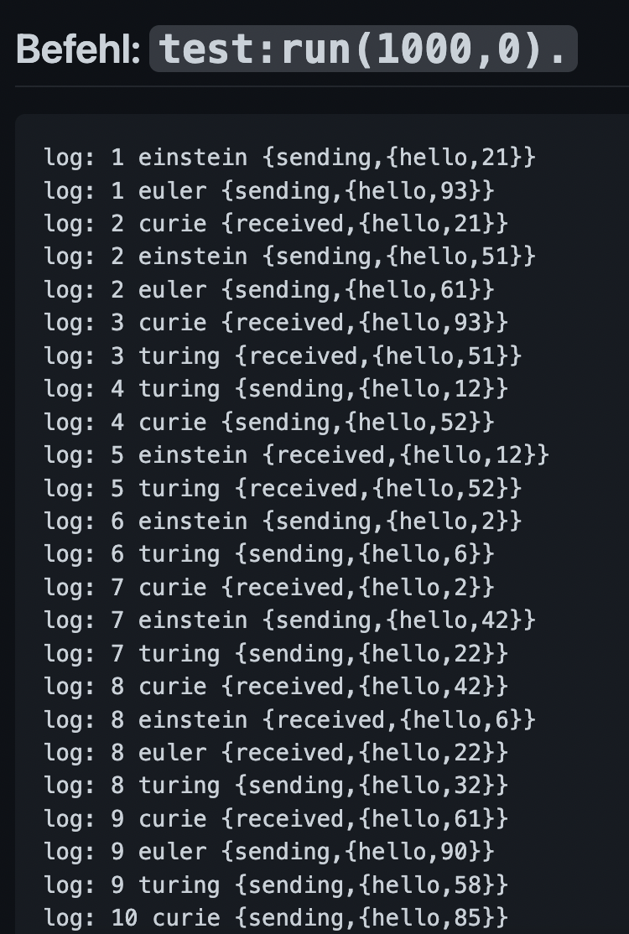
Aufgabe D

Slide 21
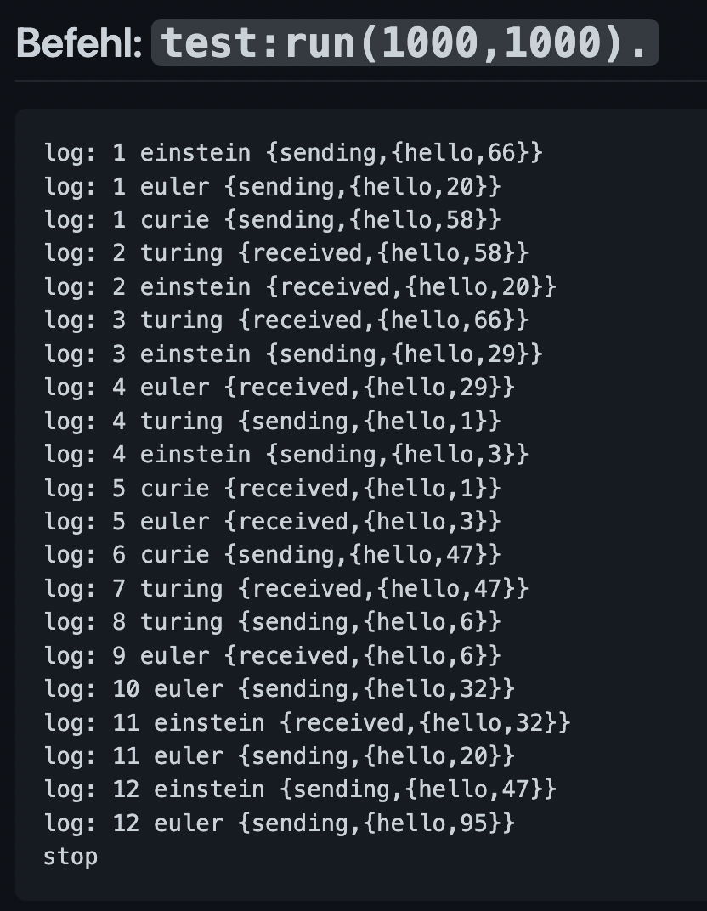
Aufgabe D

Slide 22
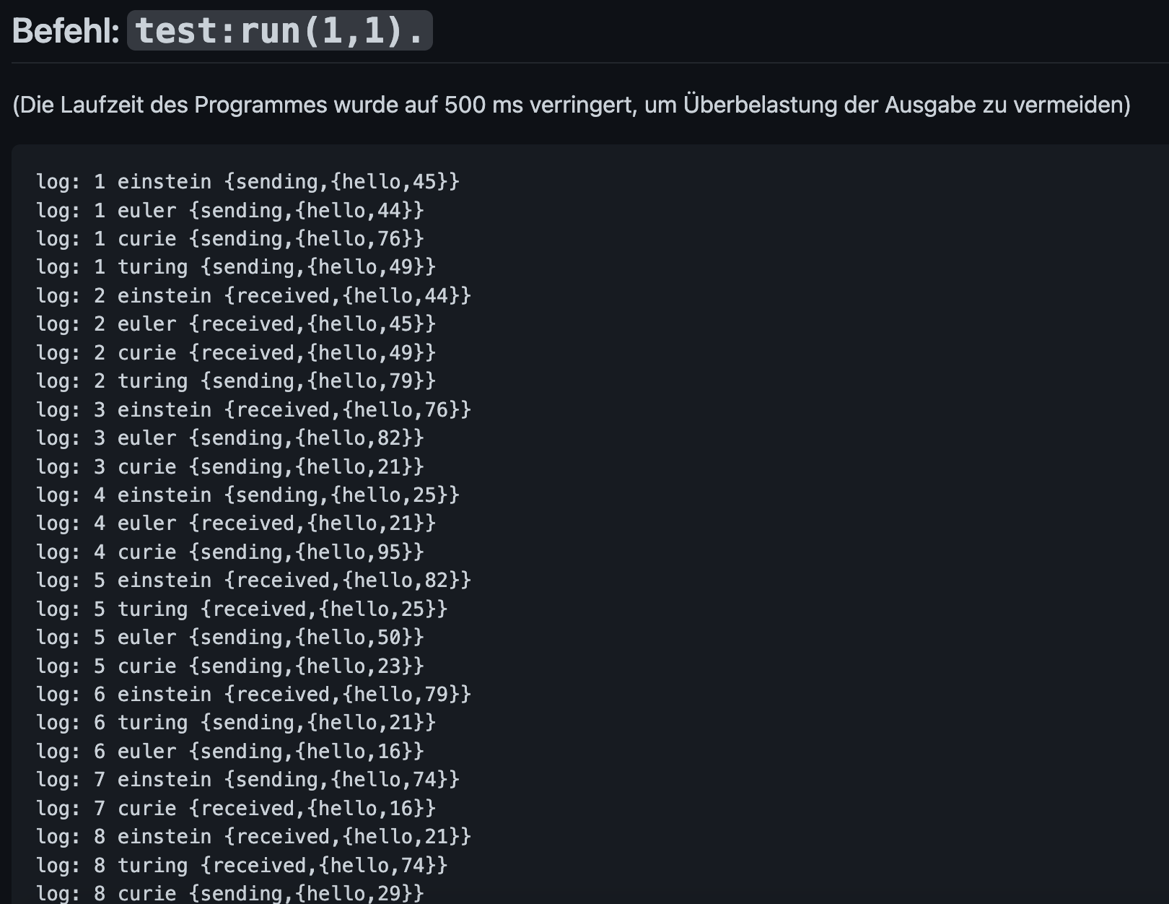
Aufgabe D

Slide 23
Aufteilung
Aufgabe A
Ausarbeitung:
Vertonung:
Aufgabe B
Ausarbeitung:
Vertonung:
Aufgabe C
Ausarbeitung & Code:
Vertonung:
Aufgabe D
Ausarbeitung & Code:
Vertonung
Video
Aufnahme
Schnitt

Slide 24
Jost-Tomke Müller, Nathalie Möck, Babett Müller, Mathis Neunzig
jost-tomke.mueller@sap.com, nathalie.moeck@sap.com, babett.mueller@sap.com, mathis.neunzig@sap.com

